Slide 2
পরিচিতি
পাঠ ঘোষনা
শিখনফল
বাড়ির কাজ
সমাপ্তি
আবহ
পাঠ উপস্থাপন-১
পাঠ উপস্থাপন-২
পাঠ উপস্থাপন-৩
বাংলা ব্যাকরণ ক্লাসে
পাঠ উপস্থাপন-৪
পাঠ উপস্থাপন-৫
সকলকে অনেক অনেক শুভেচ্ছা
একক কাজ
জোড়ায় কাজ
দলীয় কাজ
মূল্যায়ন

Slide 3
পরিচিতি
মো: মিজানুর রহমান মিজান
বিএসসি; বিএড; ডিপ্লোমা-ইন কম্পিউটার সায়েন্স
সিনিয়র সহকারী শিক্ষক(কম্পিউটার)
মির্জাপুর উচ্চ বিদ্যালয়,
বিরামপুর,দিনাজপুর।
মোবাঃ ০১৭৪০৯৭৯৩৯৭
E-mail: mizan.birampur@gmail.com
শ্রেণীঃ নবম
বিষয়ঃ বাংলা দ্বিতীয় পত্র
অধ্যায়ঃ ষোল
পাঠঃ সমাস
সময়ঃ 50 মিনিট

Slide 4
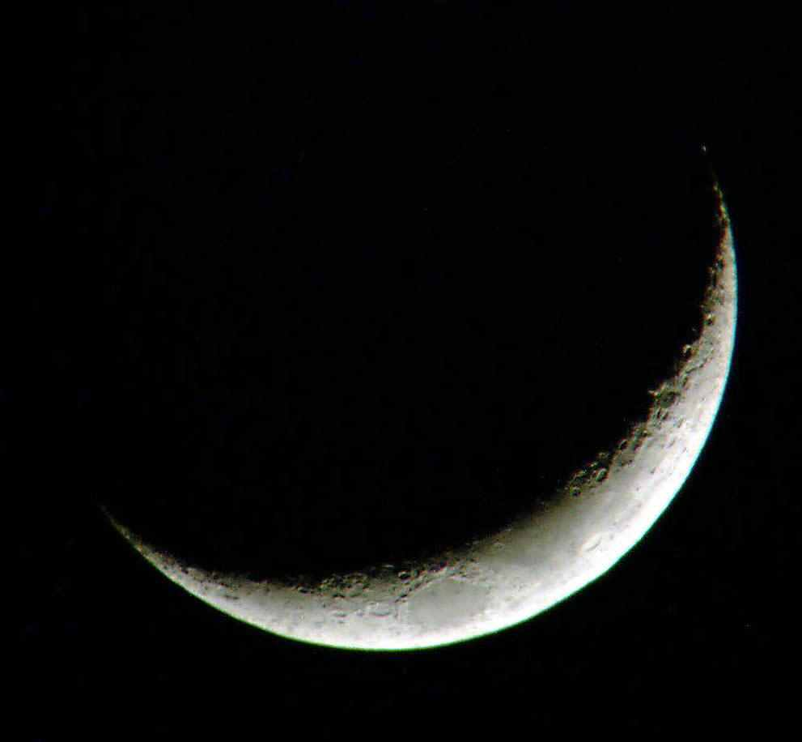
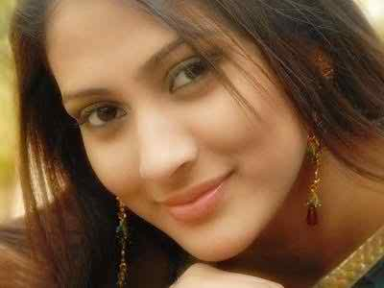
ন্যায়
= চাঁদ

Slide 5
আমাদের আজকের পাঠ....
সমাস

Slide 6
শিখনফল
এই পাঠ শেষে শিক্ষার্থীরা----
1. সমাস কাকে বলে তা বলতে পারবে;
2. সমাসের উপাদান কয়টি তা বলতে পারবে;
3. সমাসের শ্রেণী বিভাগ কয়টি তা বলতে পারবে;
4. সমাসব্ধ পদকে ব্যাসবাক্য করতে পারবে;
5. সমাস চিনে কোনটি কি সমাস তা নির্ণয় করতে পারবে।

Slide 7
ন্যায়
= চাঁদ
সমাসঃ
সমাস মানে সংক্ষেপ বা একাধিক পদের একপদীকরণ।

Slide 8
নিম্নে সমাসের কয়েকটি উদাহরণ লক্ষ্য করি
মাতা ও পিতা= মাতাপিতা
যিনিই জজ তিনিই সাহেব= জজসাহেব
মধু দিয়ে মাখা=মধুমাখা
মহান আত্মা যার=মহাত্মা
তিন মাথার সমাহার= তেমাথা
ভাতের অভাব= হাভাত

Slide 9
ব্যাস বাক্য
চাঁদের ন্যায় মুখ
=চাঁদমুখ
পূর্বপদ
পরপদ/উত্তরপদ
সমস্তপদ
বিলাত ফেরত
সমস্যমানপদ

Slide 10
সমাসের উপাদান ৫টি
পূর্বপদ
পরপদ/উত্তরপদ
সমস্তপদ
সমস্যমানপদ
ব্যাসবাক্য

Slide 11
সমাসের শ্রেণী বিভাগ
সমাস ছয় প্রকার।
যথাঃ
তৎপুরুষ সমাস
কর্মধারয় সমাস
দ্বিগু সমাস
দ্বন্দ সমাস
বহুব্রীহি সমাস
অব্যয়ীভাব সমাস

Slide 12
বৈশিষ্ট্যের বিচারে সমাস চার প্রকার। যথা-
দ্বন্দ সমাস
অব্যয়ীভাব সমাস
তৎপুরুষ সমাস
বহুব্রীহি সমাস

Slide 13
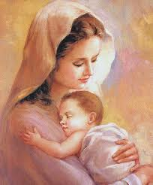
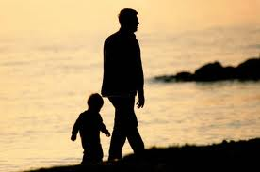
ও
=মাবাপ

Slide 14
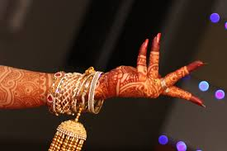
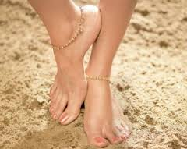
ও
=হাত-পা
☞ দ্বন্দ শব্দের অর্থ জোড়া। দুই বা ততোধিকপদ মিলিত হলে এবং যে
সমাসে সমস্যমান পদের অর্থের প্রাধান্য থাকে তাকে দ্বন্দ সমাস বলে।
☞ এছাড়াও আমরা অন্যভাবে চিনতে পারি।
☞ ‘ও’ দিয়ে যুক্ত হলে তাকে দ্বন্দ সমাস বলে।

Slide 15
দ্বন্দ সমাসের কয়েকটি উদাহরণ
মা ও বাবা= মাবাবা
আদব ও কায়দা= আদবকায়দা
দয়া ওমায়া= দয়া-মায়া
হাট ও বাজার= হাটবাজার
টাকা ও পয়সা= টাকাপয়সা
চা ও বিস্কুট= চা-বিস্কুট

Slide 16
চার মাথার সমাহার= চৌমাথা
ত্রি ফলের সমাহার= ত্রিফলা

Slide 17
পাঁচ মাথার সমাহার= পাঁচমাথা
সংখ্যাবাচক শদ্বের সঙ্গে বিশেয্য পদের সমাহার বা মিলন অর্থে যে সমাস হয়, তাকে দ্বিগু সমাস বলে।
এছাড়াও অন্যভাবে আমরা দ্বিগু সমাস চিনতে পারি।
বাক্যের শেষে সমাহার যোগ হলে দ্বিগু সমাস হয়।

Slide 18
একক কাজ
নিচের সমস্ত পদগুলোর ব্যাসবাক্যসহ সমাস নির্ণয় কর
১. আদবকায়দা | ২. দুধে ও ভাতে | ৩. বাদুড়চোষা
৪. জ্ঞানশুন্য | ৫. বেহায়া | ৬. ফিকালাল
৭. তেপায়া | ৮. শতাব্দী | ৯. মালগাড়ী
১০. সিংহাসন | ১১. ধীরবুদ্ধি | ১২. বোঁটাখসা

Slide 19
জোড়ায় কাজ
প্রশ্নঃ দ্বন্দ সমাস ও দ্বিগু সমাসের মধ্যে পাথর্ক্য লিখ।

Slide 20
দলীয় কাজ
নিচের কোনটি কোন সমাস নির্ণয় কর
ধন ও সম্পদ= ধনসম্পদ
ভাতের অভাব= হাভাত
বিদ্যার দ্বারা হীন= বিদ্যাহীন
নব রত্নের সমাহার= নবরত্ন
ঘরে পোষা জামাই= ঘরজামাই
দুই কান কাটা যার= দুকানকাটা

Slide 21
মূল্যায়ন
সমাস কাকে বলে?
সমস্ত পদ কাকে বলে?
ব্যাসবাক্য কাকে বলে?
সমাস কত প্রকার ও কি কি?
দ্বন্দ সমাস কি কি উপায়ে চেনা যায়?
দ্বিগু সমাস কি কি উপায়ে চেনা যায়?

Slide 22
বাড়ির কাজ
প্রশ্নঃ বই ও খাতা= বই-খাতা এই সমাসের প্রত্যেকটি উপদানের নাম পৃথক পৃথক করে লিখ।

Slide 23
সকলকে ধন্যবাদ
আবার দেখা হবে

Slide 24
কৃতজ্ঞতা স্বীকার
শিক্ষা মন্ত্রণালয়, মাউশি, এনসিটিবি ও এটুআই-এর সংশ্লিষ্ট কর্মকর্তাবৃন্দ
এবং কন্টেন্ট সম্পাদক হিসেবে যাঁদের নির্দেশনা, পরামর্শ ও তত্ত্বাবধানে এই মডেল কন্টেন্ট সমৃদ্ধ হয়েছে তারা হলেন-
জনাব মোঃ ফরহাদ হোসেন, অধ্যক্ষ, বিরামপুর সরকারী কলেজ,দিনাজপুর।
জনাব নিশিত কুন্ডু, প্রভাষক(ইংরেজী), টিচার্স ট্রেনিং কলেজ(টিটিসি),রংপুর।
জনাব নুর আলম, উপজেলা মাধ্যমিক অফিসার, বিরামপুর, দিনাজপুর।
জনাব মোঃ আব্দুস সালাম, একাডেমিক শিক্ষা অফিসার, বিরামপুর, দিনাজপুর।
জনাব মেফতাহুন নাহার(কবিতা), প্রভাষক(বাংলা), বিরামপুর চাঁদপুর ফাজিল মাদ্রাসা, বিরামপুর, দিনাজপুর।

